Slide 1
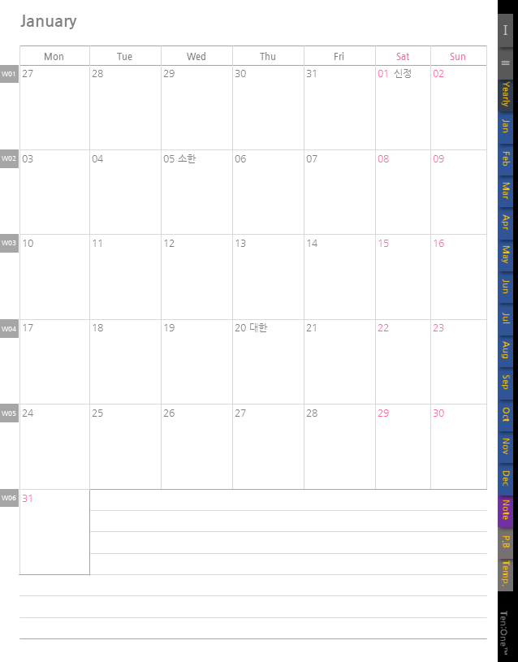

2022 All in one
983Pages + α
캘린더
연간, 주간, 일간
노트, 프로젝트 북
템플릿
퍼스널 아이덴티티
2022 All in one
983 pages + α, 100여종의 템플릿과
퍼스널 아이덴티티 수립까지
12월 13일 무료 배포 시작

Slide 2
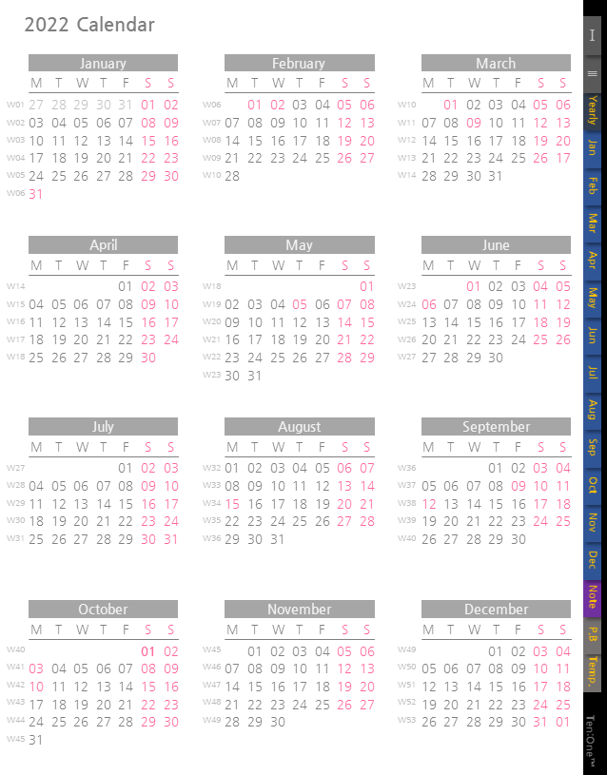
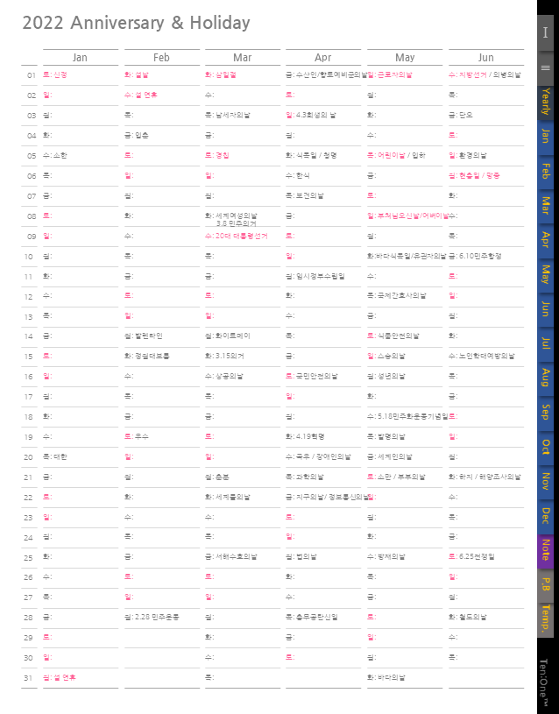
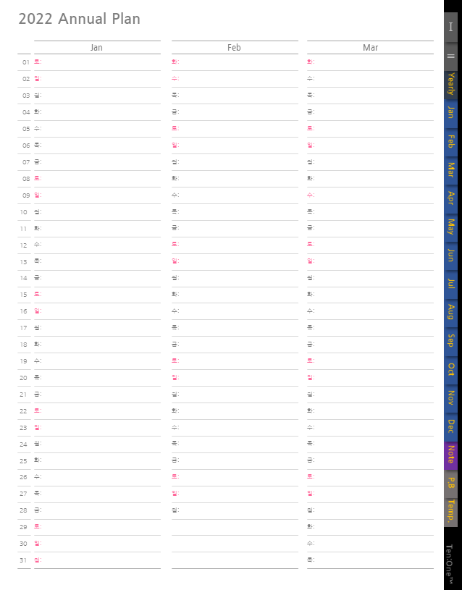
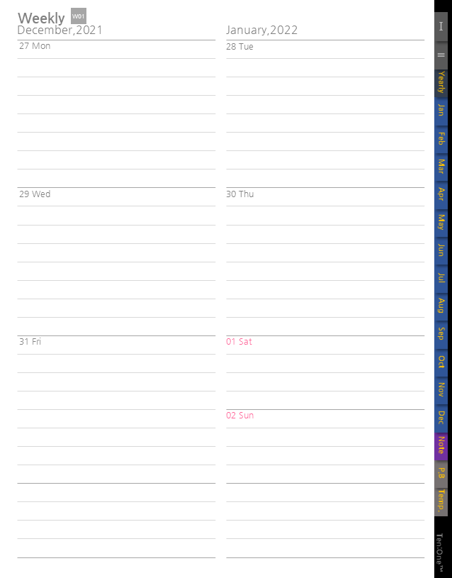
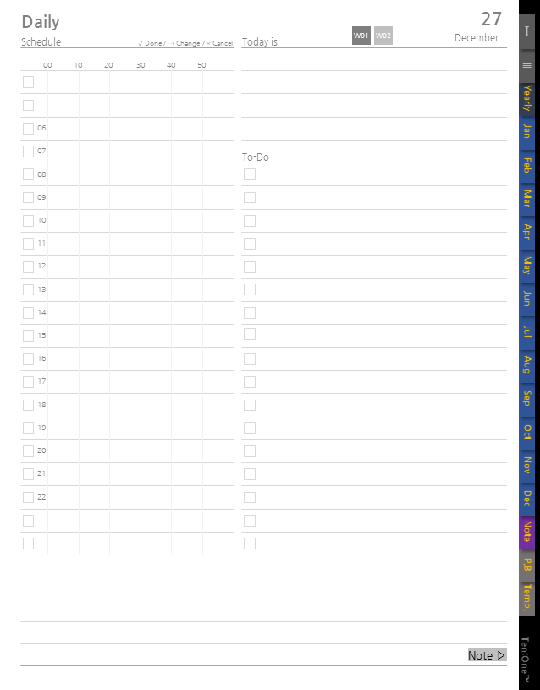
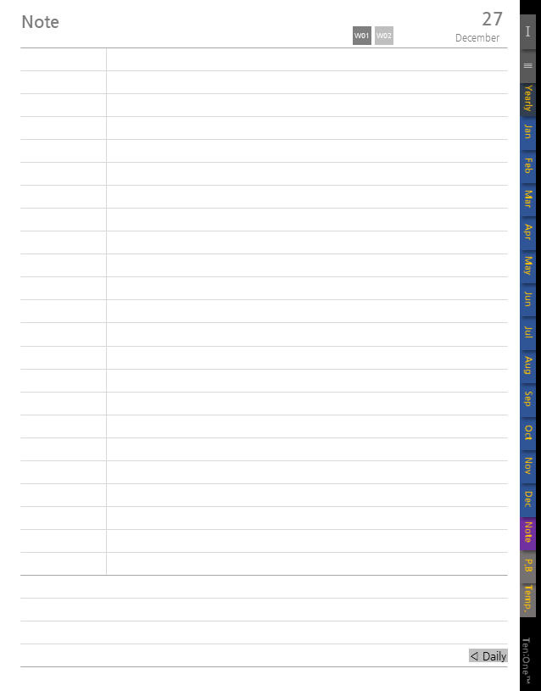
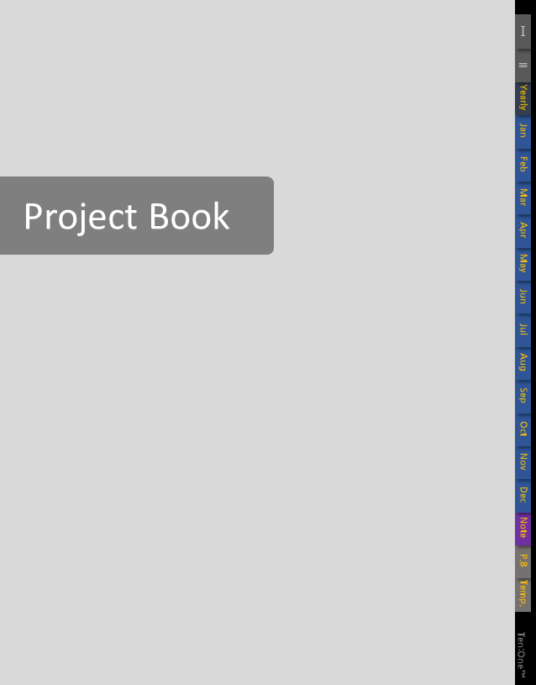
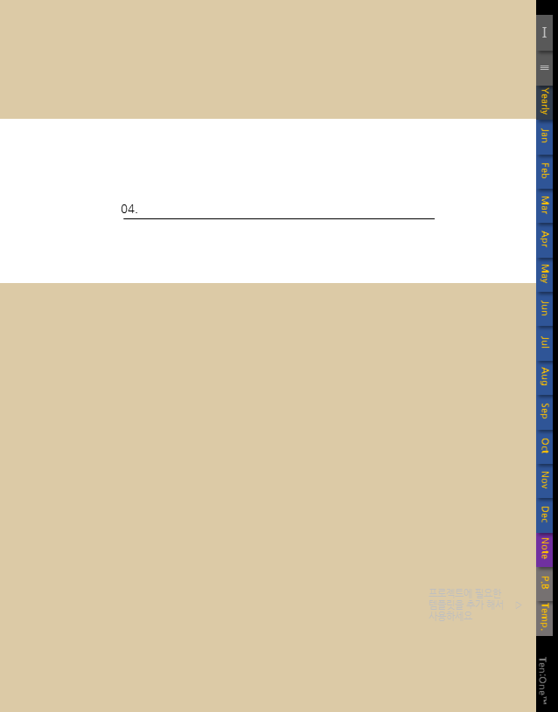
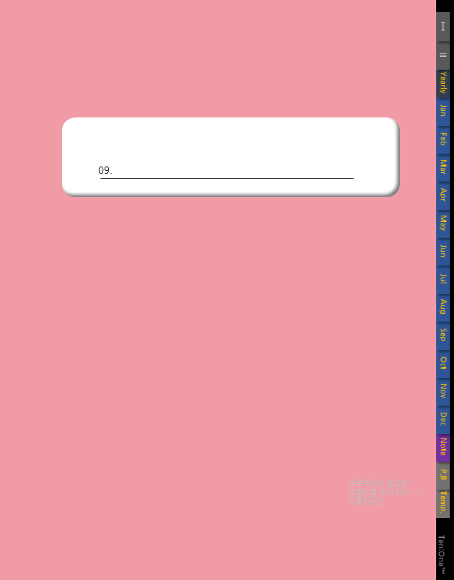
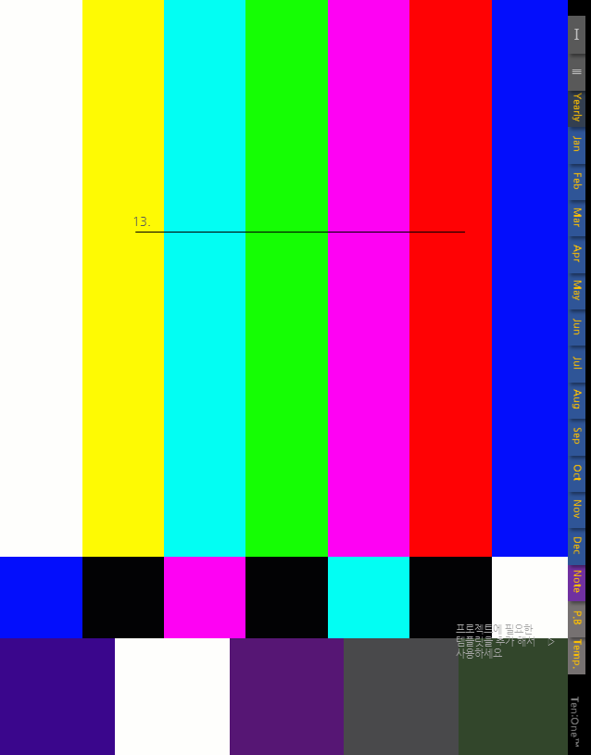
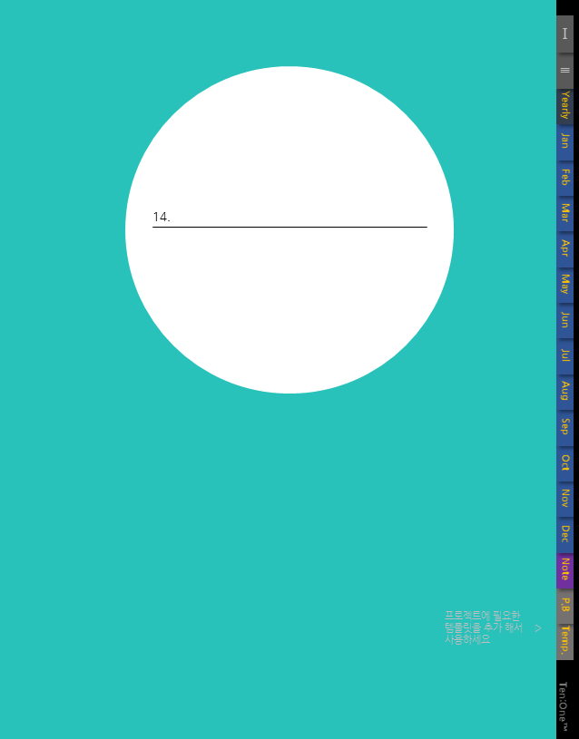







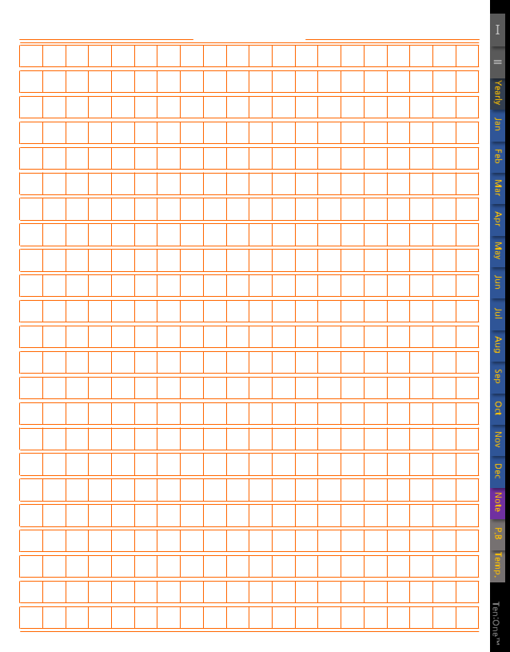
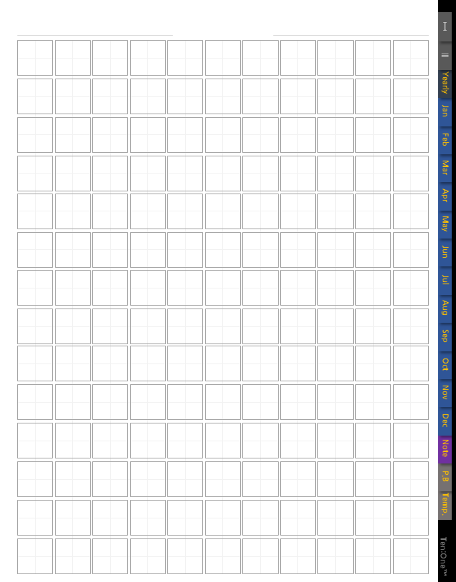
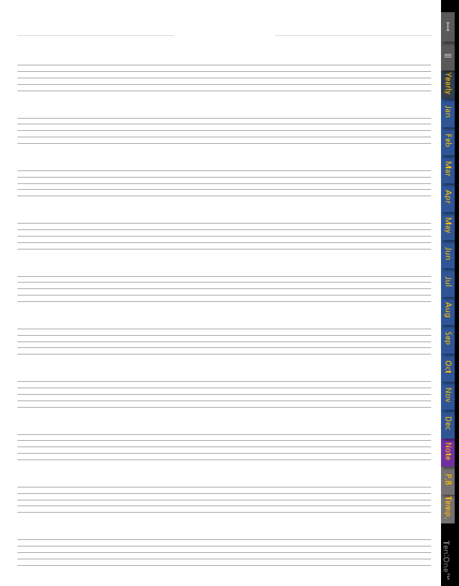
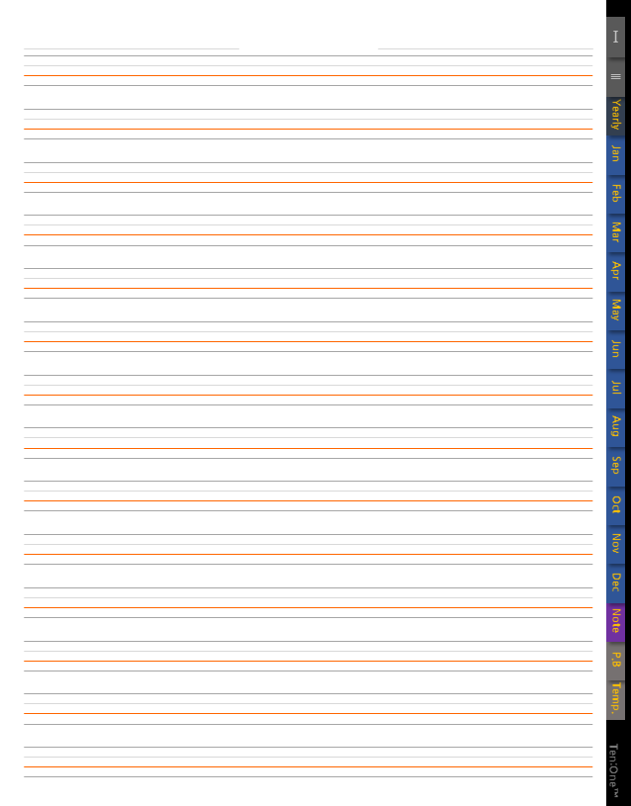
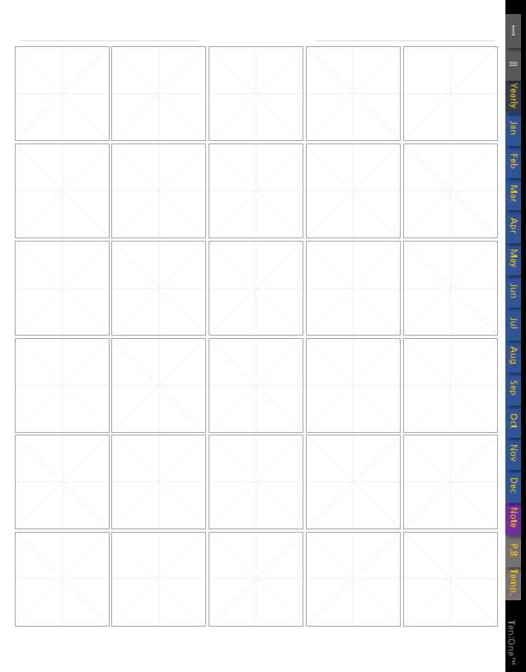

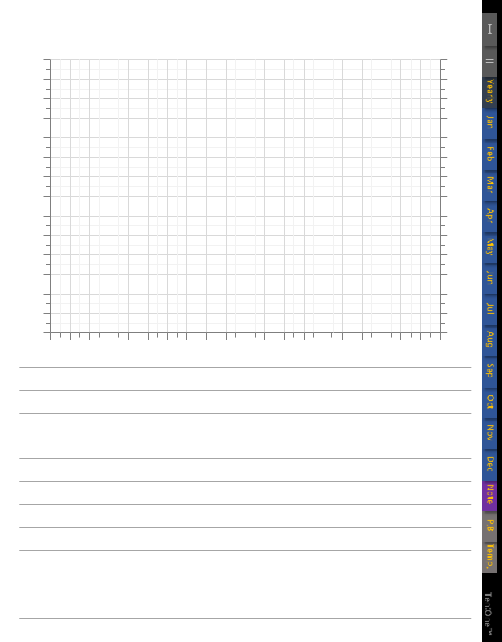
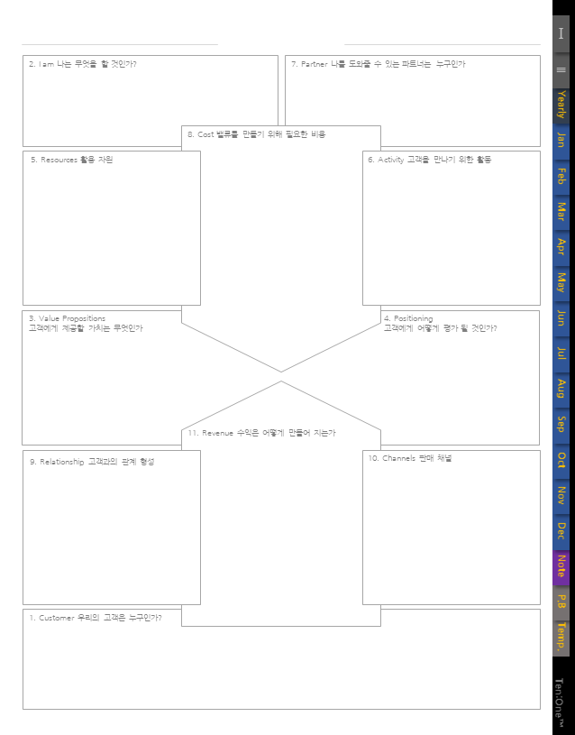
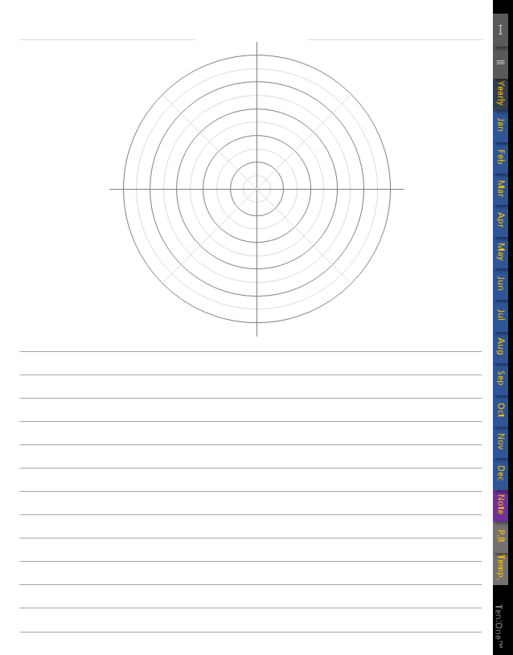
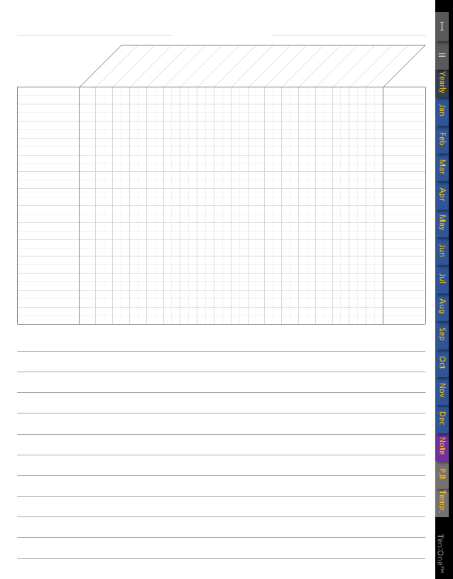
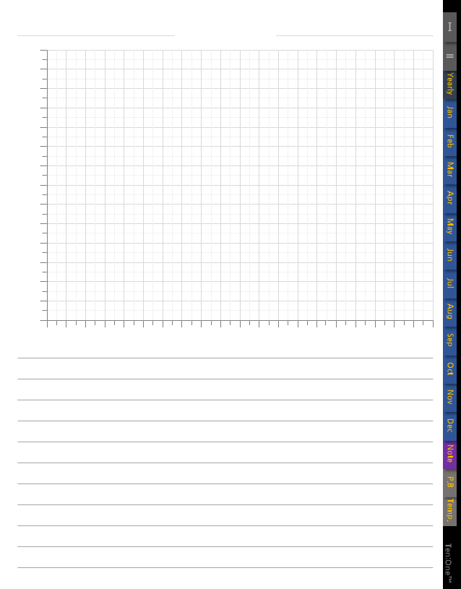
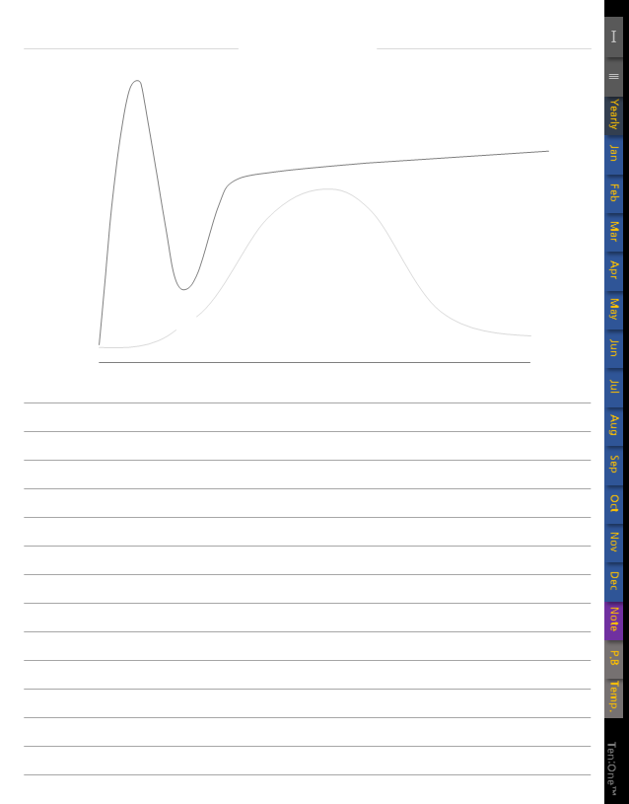
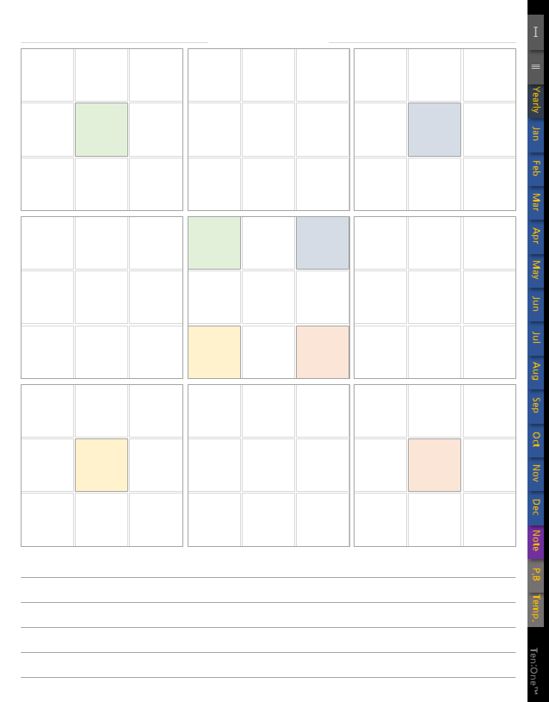
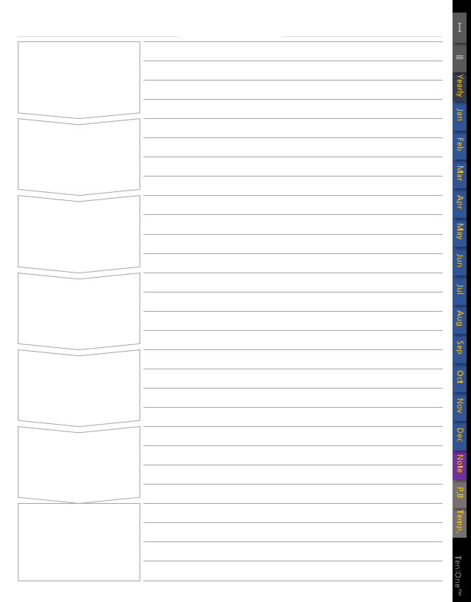
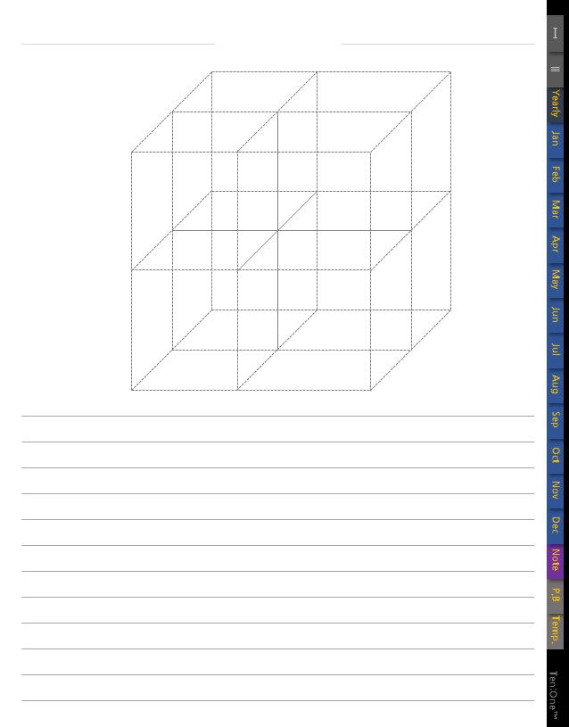
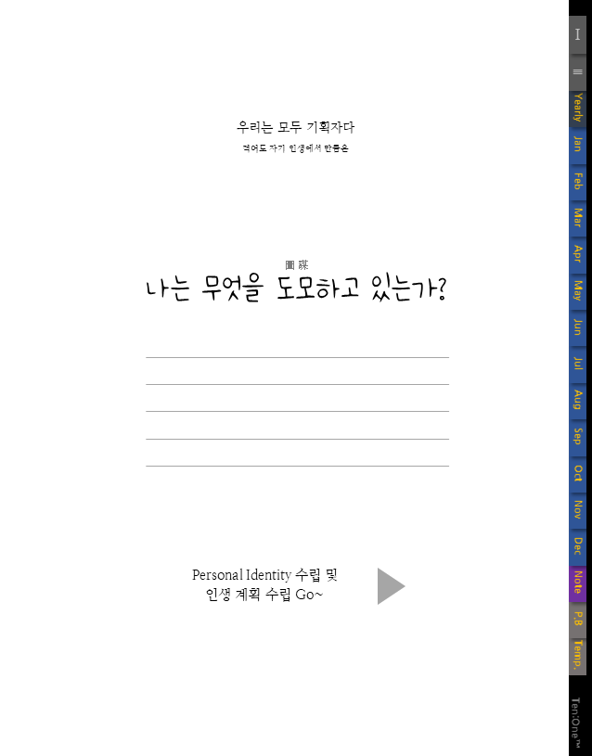
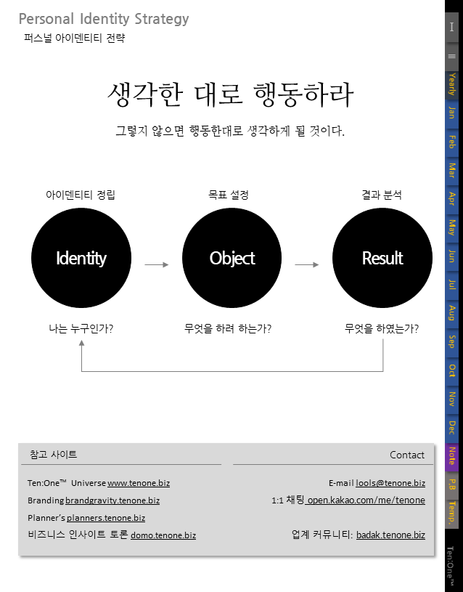
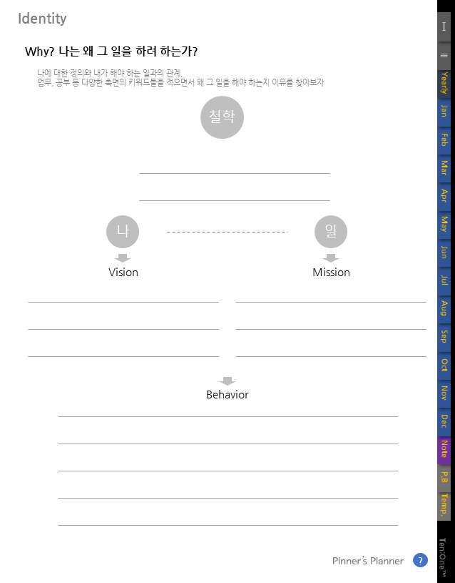
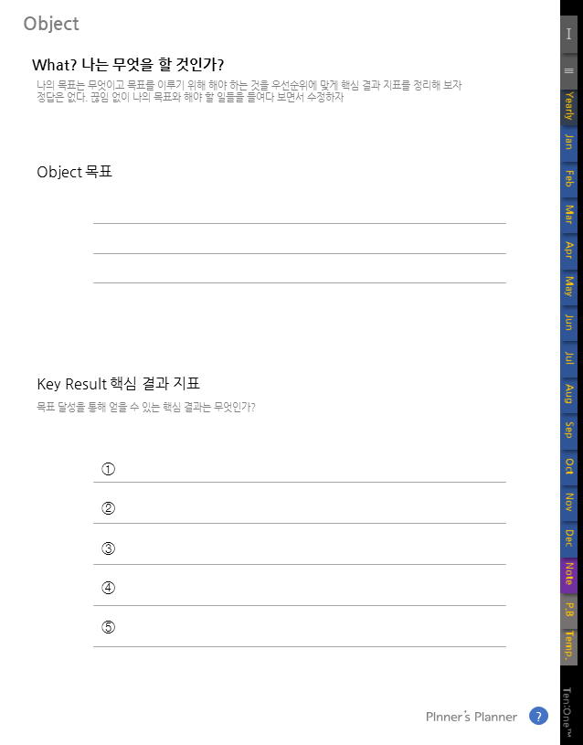
Calendar & Yearly
Schedule
12 pages
(표지 목차 포함)
Monthly
Weekly
Daily ↔ Note
811 pages
(표지 목차 포함)
Project Book
Project
20EA, 42 pages
(표지 목차 포함)
Template
- Note & Schedule
80 pages
(표지 목차 포함)
Template
- Frame Work Book
26 pages
(표지 목차 포함)
Personal Identity
Goal
10 pages
(표지 목차 포함)

Slide 3
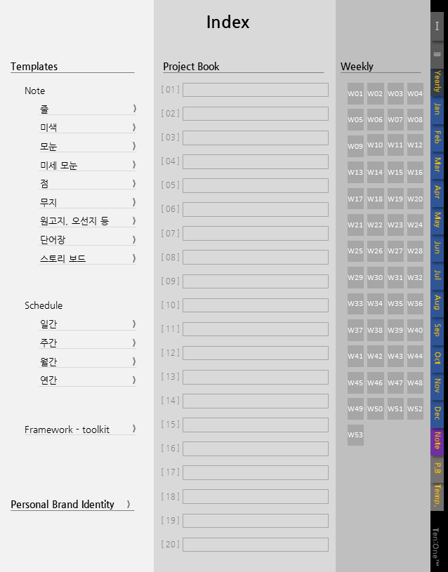
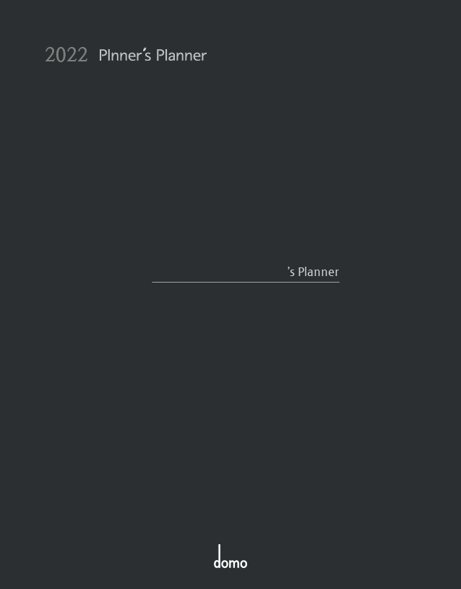
인덱스 ( ≡ )
기본 구성안 아래와 같으며 인덱스에서 바로 접근 할 수 있습니다.
퍼스널 아이딘테티 & 목표
연간 캘린더 & 계획
월간, 주간, 일간 + 노트
프로젝트 북 + 템플릿
템플릿 섹션별
프로젝트 목차
주간 계획
퍼스널 아이딘테티
전체 목차
연간 캘린더 & 스케쥴
월별 스케쥴
일별 노트
프로젝트 노트 섹션
템플릿 (노트 + 프레임 워크북)

Slide 4
Yearly
W01 ~ W53까지 위클리로 바로 링크
일별로 바로 링크

Slide 5
Monthly
원간 계획에서 W01 ~ W53까지 위클리로 바로 링크
원간 계획에서 일별로 바로 링크

Slide 6
Weekly
위클리에서 일별로 바로 링크

Slide 7
Daily & Note
일간에서 해당 위클리로 바로 링크
앞, 뒤 주간 위클리로 링크
일간과 노트 연결

Slide 8
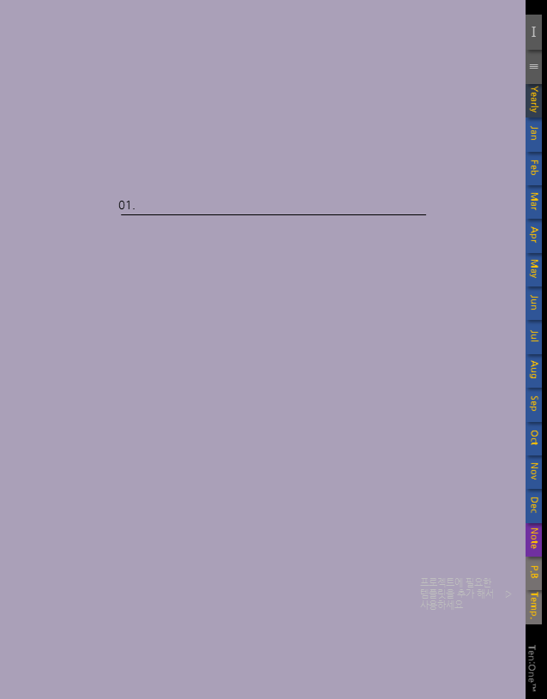

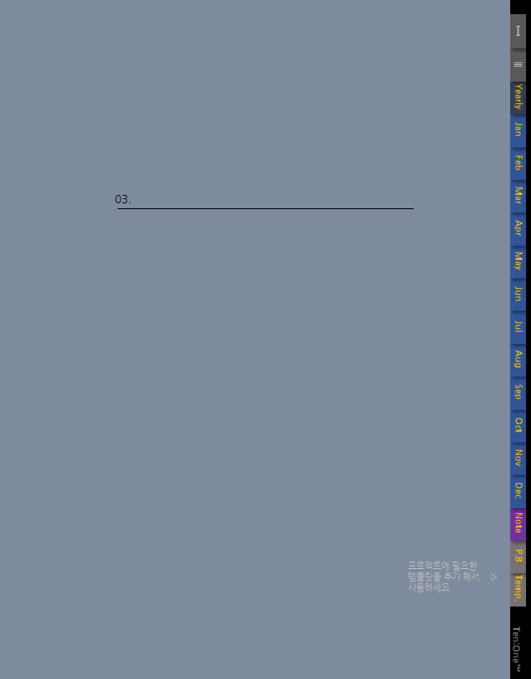
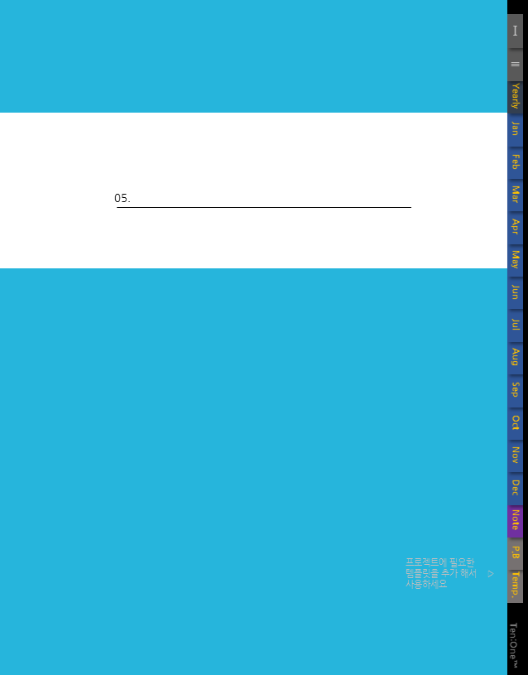
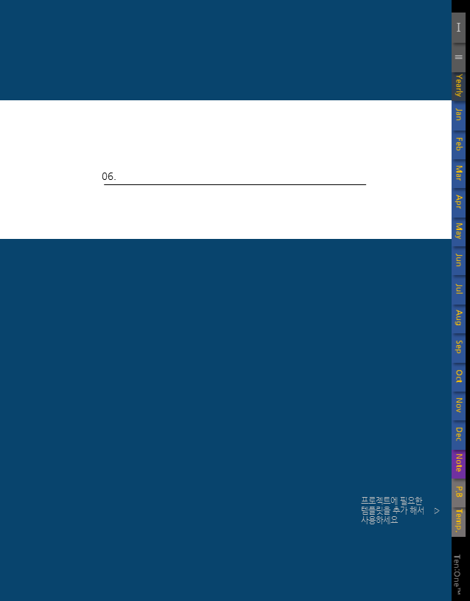
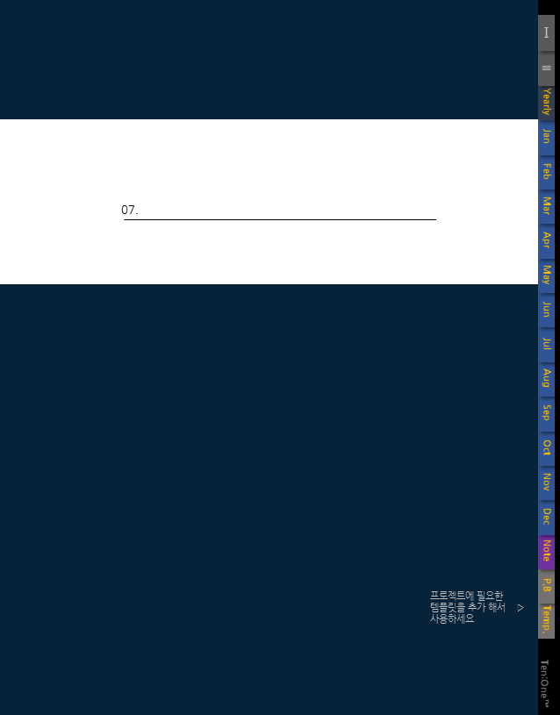
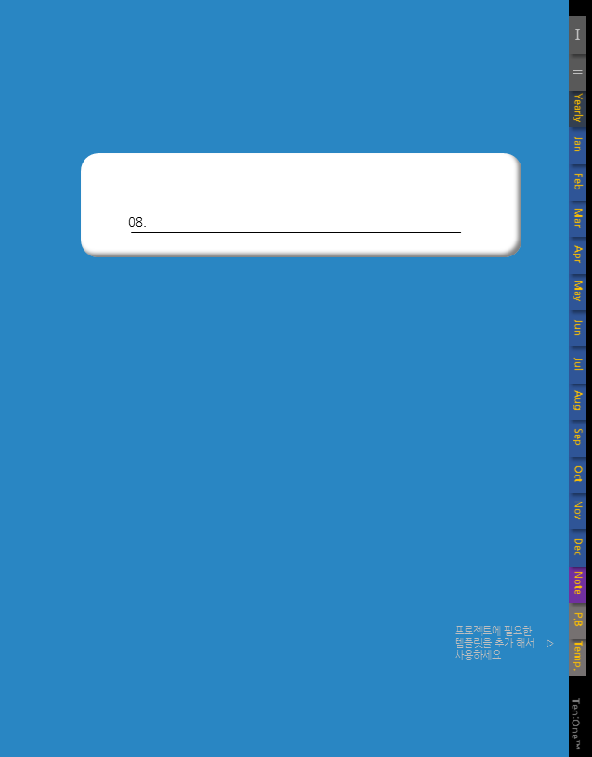
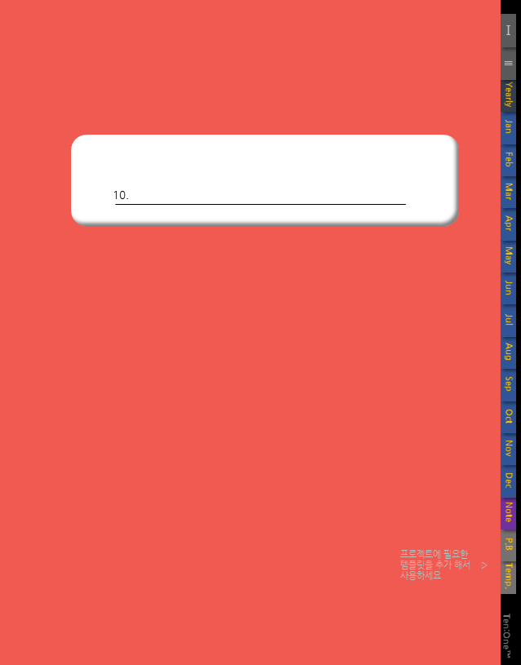
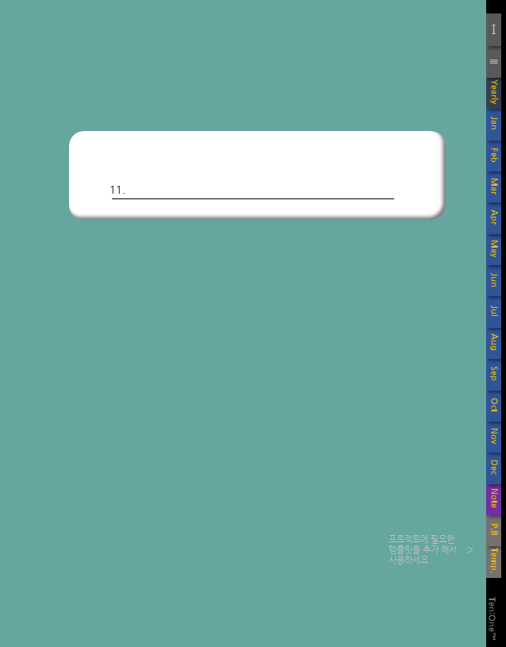
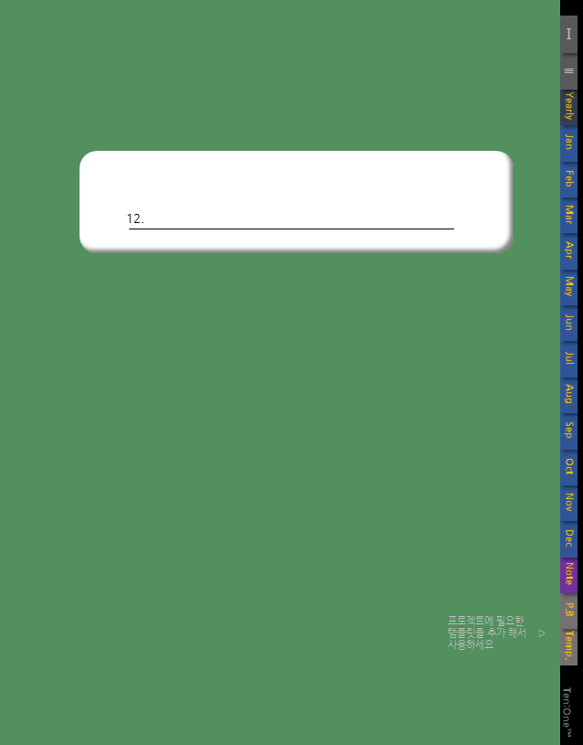
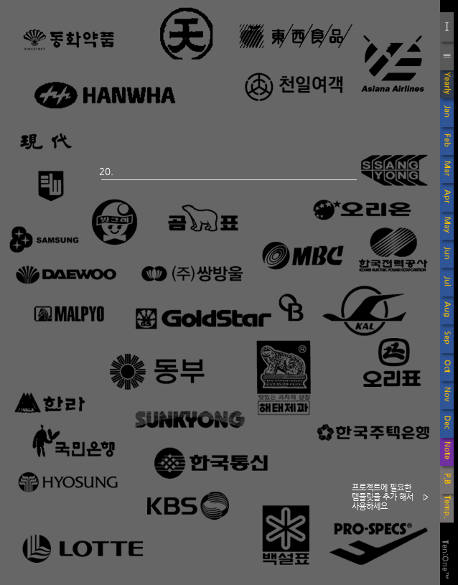
Project Book (Cover)
프로젝트 표지로 템플릿(노트, 스케쥴, 워크프레임 등을 복사 해서 사용)

